Slide 1
测序文件与bowtie2
生物信息学
助教-刘柯
助教-方明昊

Slide 2
目录
测序文件介绍
Bowtie2介绍与使用实例

Slide 3
生物信息学常见数据格式介绍
FASTA (.fasta/ .fa)
GTF/ GFF (.gtf, .gff)
参考基因组
FASTQ (.fastq, .fq)
测序数据
Sam/Bam (.sam, .bam)
比对文件
VCF
(.vcf)
Bed
(.bed)
下游文件

Slide 4
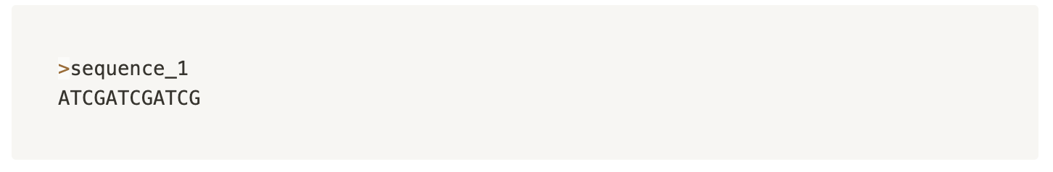
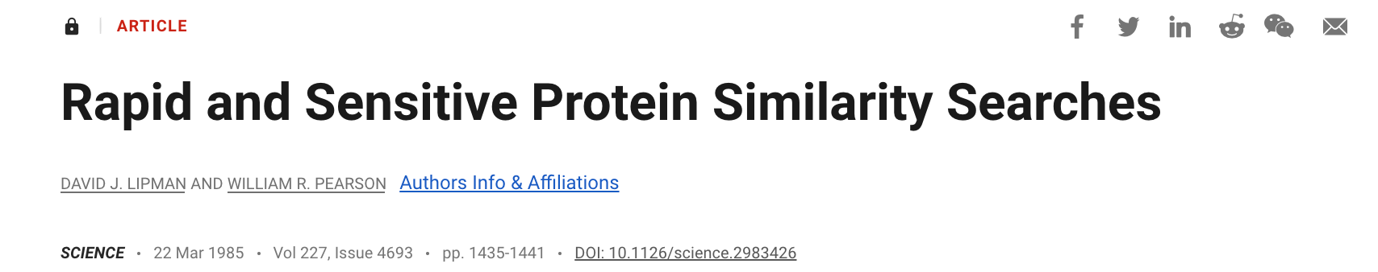
FASTA格式
1985年，FASTA格式被用于表示蛋白质序列；目前，FASTA格式常被用于存储序列信息，FASTA格式包括以下信息。
第一行 以 ‘>’ 开始，是序列名称;
第二行 序列

Slide 5
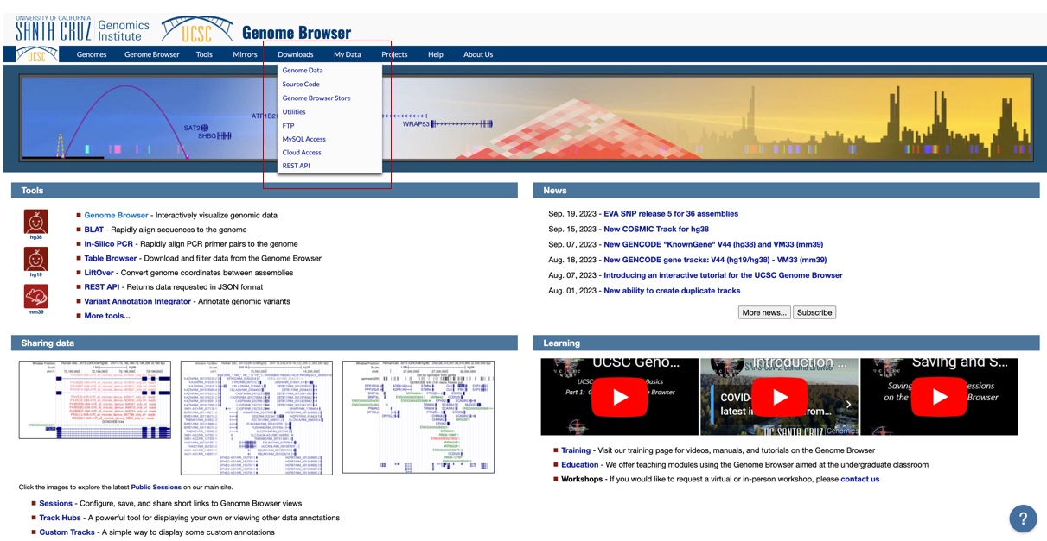
参考基因组下载——UCSC genome browser

Slide 6
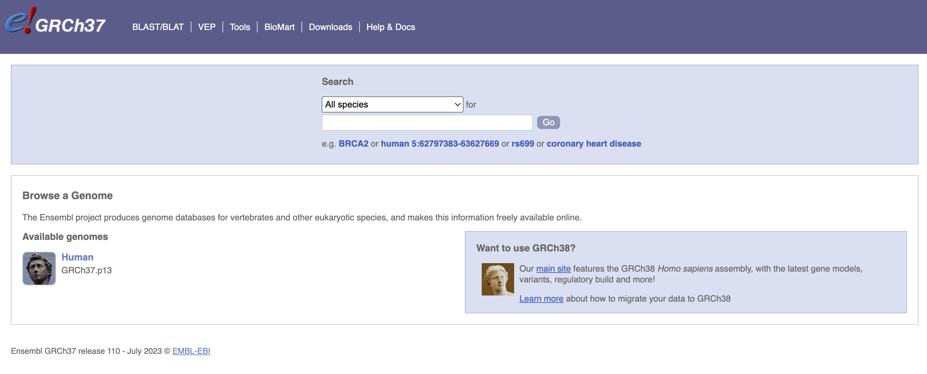
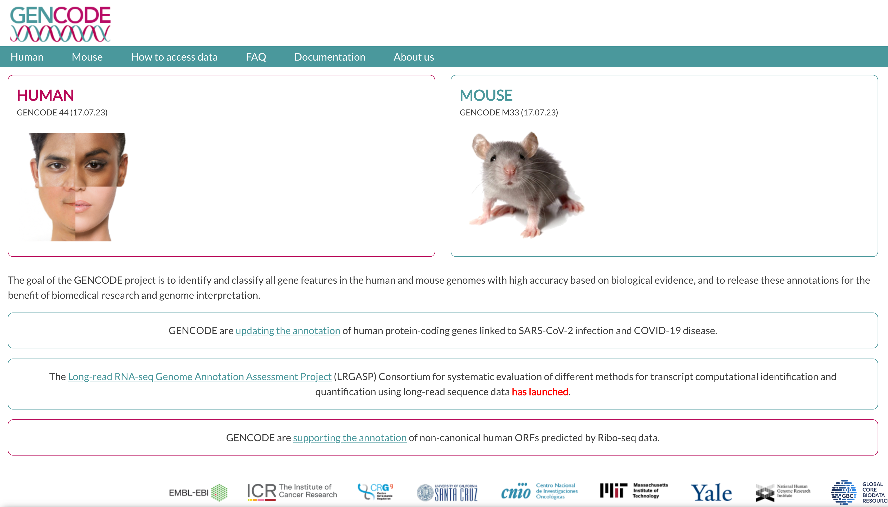
参考基因组下载
其他下载参考基因组的方式：
NCBI, Ensembl, GENCODE

Slide 7
生物信息学常见数据格式介绍
FASTA (.fasta/ .fa)
GTF/ GFF (.gtf, .gff)
参考基因组
FASTQ (.fastq, .fq)
测序数据
Sam/Bam (.sam, .bam)
比对文件
VCF
(.vcf)
Bed
(.bed)
下游文件

Slide 8
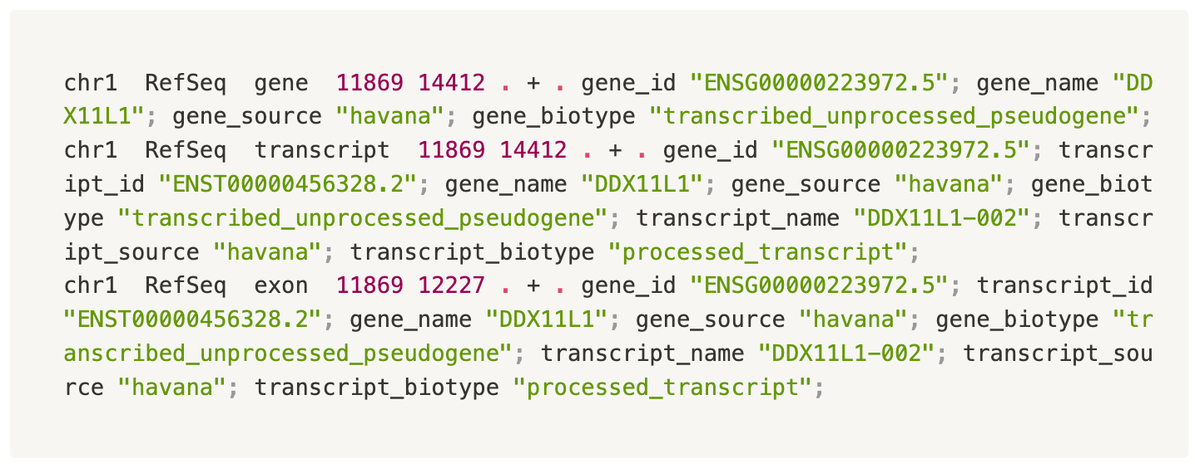
GTF/ GFF格式
注释记录：描述每个基因的注释信息，包括基因名称、位置、外显子和内含子的边界等。
注释属性：包括基因的其他属性信息，如基因ID、转录本ID、蛋白质编码区域等。

Slide 9
生物信息学常见数据格式介绍
FASTA (.fasta/ .fa)
GTF/ GFF (.gtf, .gff)
参考基因组
FASTQ (.fastq, .fq)
测序数据
Sam/Bam (.sam, .bam)
比对文件
VCF
(.vcf)
Bed
(.bed)
下游文件

Slide 10
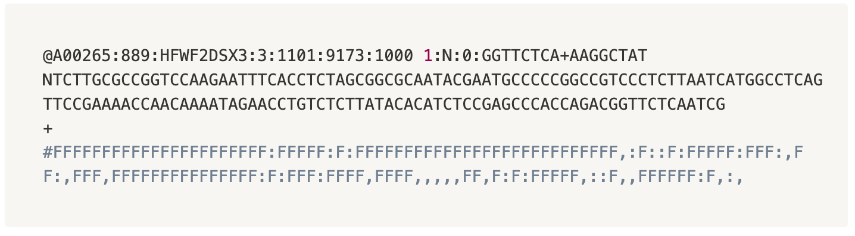
FASTQ格式
1990年代，FASTQ格式被用于存储高通量测序技术的数据；数据主要包括一下信息：
第一行 以’@’开始，是序列名称；
测序平台不同(Illumina or ONT)，名称包含的信息也会不同。
第二行 序列；
第三行 以’+’开始；
第四行 序列质量分数（ASCII码）；
质量分数Phred/ Solefa

Slide 11
生物信息学常见数据格式介绍
FASTA (.fasta/ .fa)
GTF/ GFF (.gtf, .gff)
参考基因组
FASTQ (.fastq, .fq)
测序数据
Sam/Bam (.sam, .bam)
比对文件
VCF
(.vcf)
Bed
(.bed)
下游文件

Slide 12
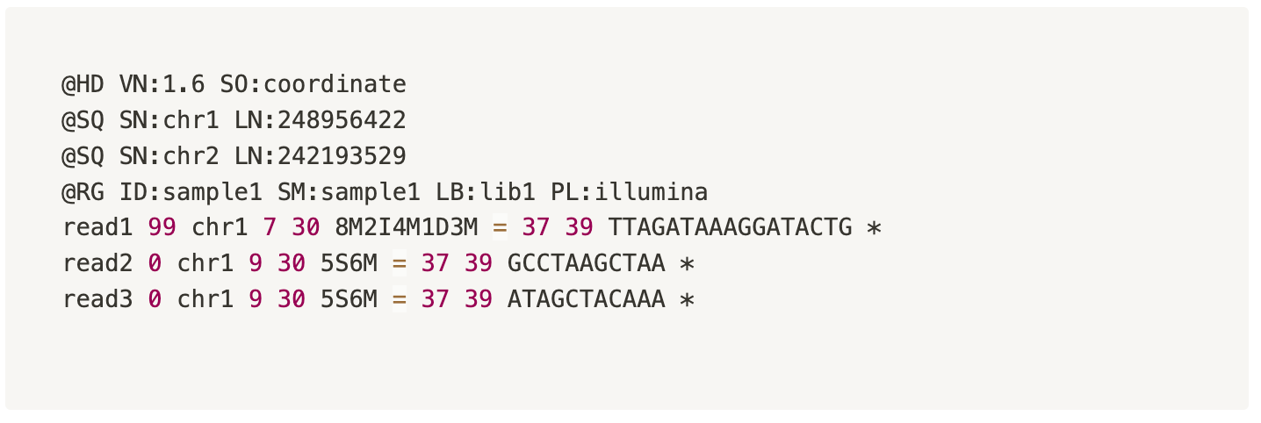
生物信息学常见数据格式介绍
SAM（Sequence Alignment/Map）格式和BAM（Binary Alignment/Map）格式用于表示测序数据与参考基因组的比对结果。SAM格式是文本格式，BAM格式是对SAM格式进行了二进制压缩。
SAM/BAM格式的主要组成部分包括：
头部信息：描述比对的参考基因组和测序数据的相关信息。
比对记录：记录每个测序片段的比对结果，包括序列名称、比对位置、序列、质量分数等。

Slide 13
生物信息学常见数据格式介绍
FASTA (.fasta/ .fa)
GTF/ GFF (.gtf, .gff)
参考基因组
FASTQ (.fastq, .fq)
测序数据
Sam/Bam (.sam, .bam)
比对文件
VCF
(.vcf)
Bed
(.bed)
下游文件

Slide 14
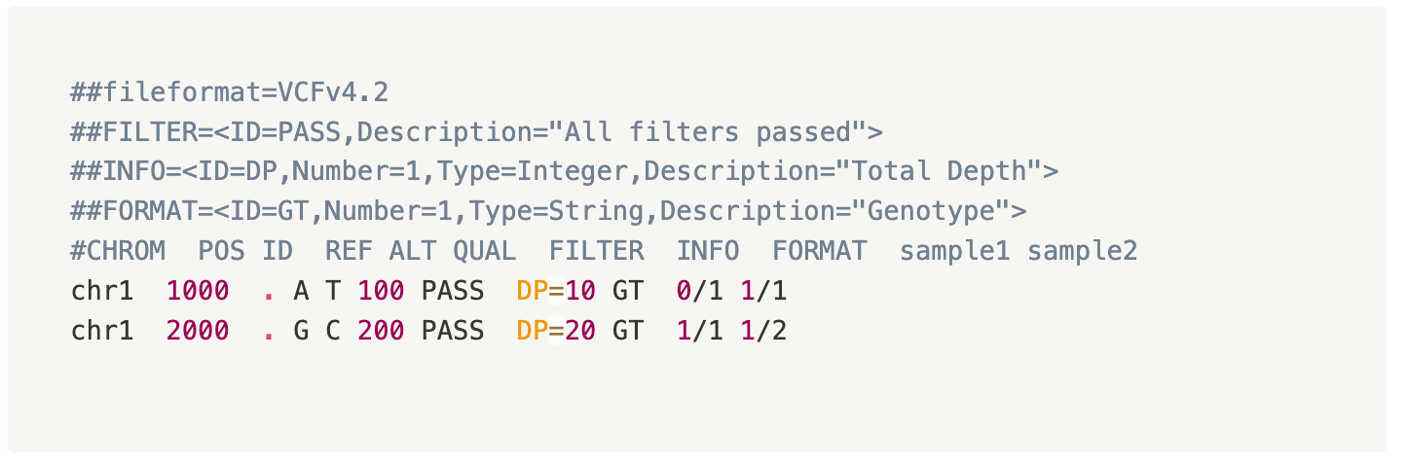
生物信息学常见数据格式介绍
VCF（Variant Call Format）格式用于表示遗传变异数据，如单核苷酸多态性和结构变异。VCF格式的主要组成部分包括：
头部信息：描述VCF文件的版本、样本信息等。
变异记录：记录每个变异位点的信息，包括染色体位置、参考序列、变异类型、基因型等。

Slide 15
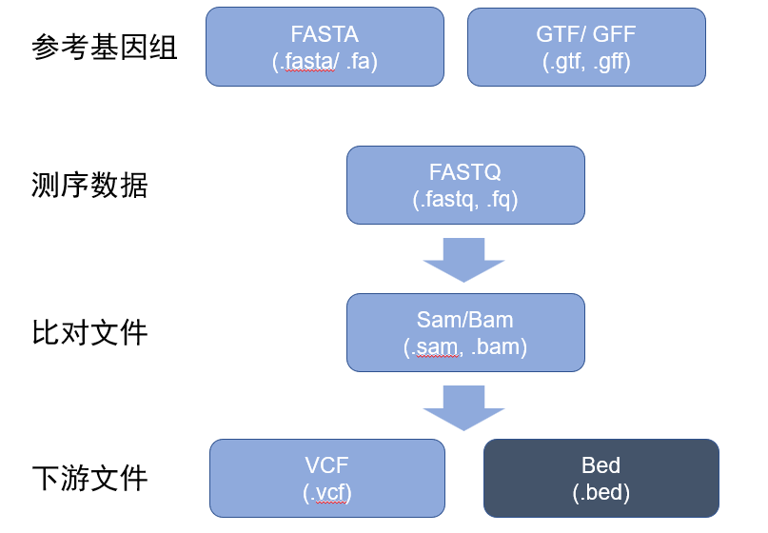
生物信息学常见数据格式介绍

Slide 16
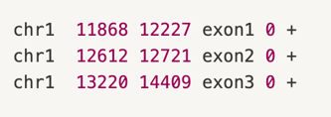
生物信息学常见数据格式介绍
bed格式用于表示基因组上的区域，通常用于描述基因的外显子、启动子、结合位点等。bed格式的主要组成部分包括：
染色体名称
区域起始位置
区域终止位置

Slide 17
目录
测序文件介绍
Bowtie2介绍与使用实例

Slide 18
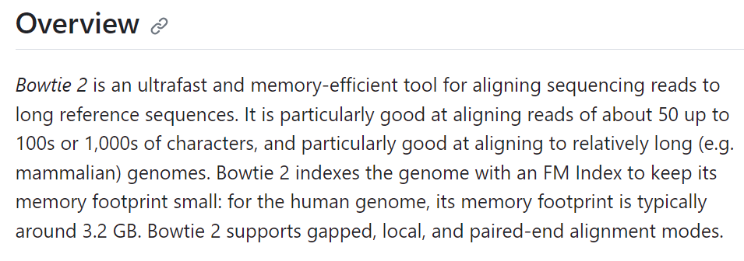
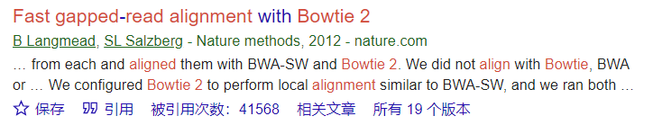
Bowtie2 使用实例
测序原始文件
(Fastq)
比对文件Sam/Bam
统计计数/鉴定peak
https://bowtie-bio.sourceforge.net/bowtie2/manual.shtml
https://github.com/BenLangmead/bowtie2

Slide 19
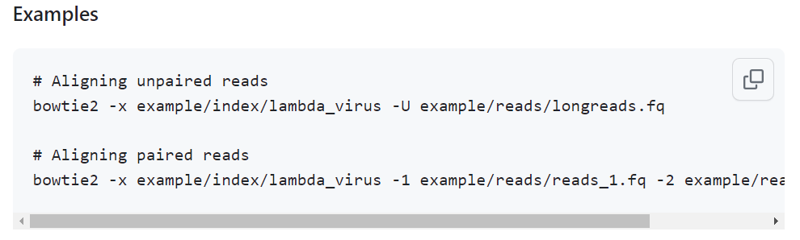
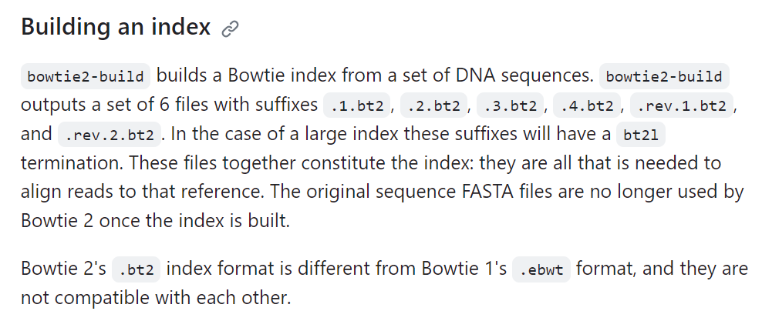
Bowtie2 使用实例
https://github.com/BenLangmead/bowtie2
https://github.com/BenLangmead/bowtie2

Slide 20
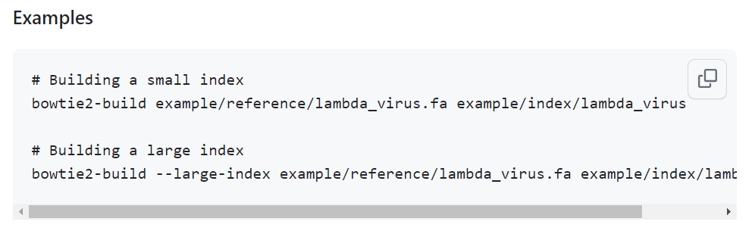
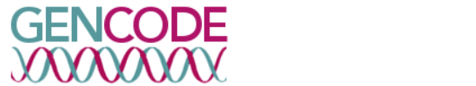
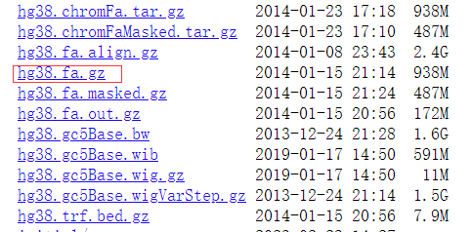
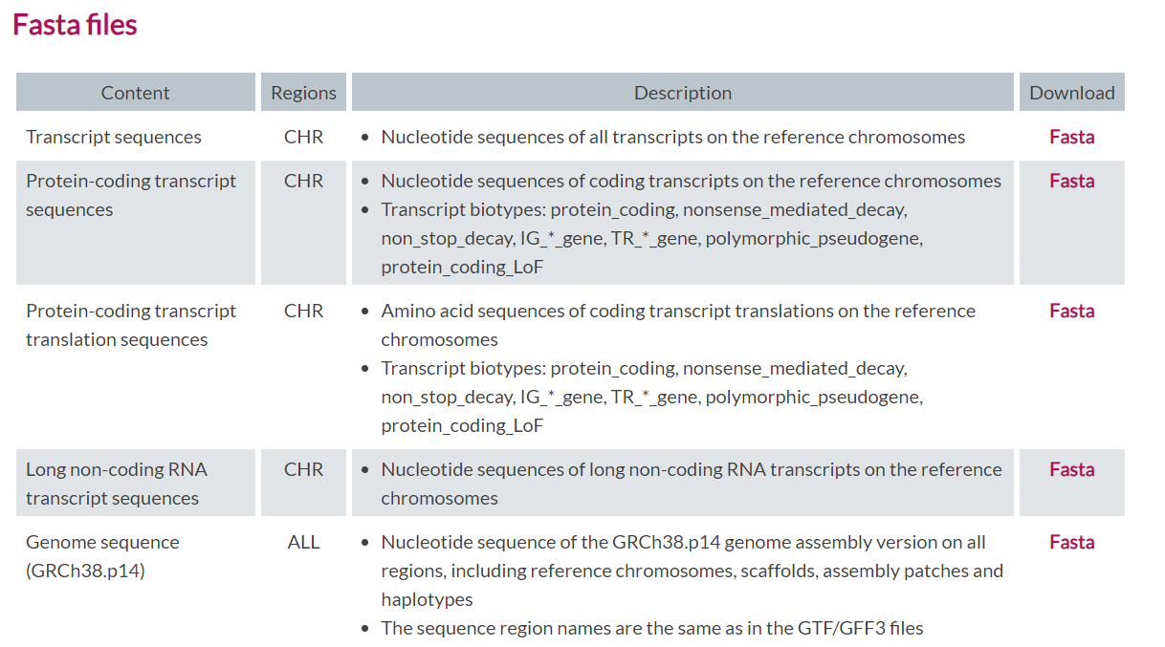
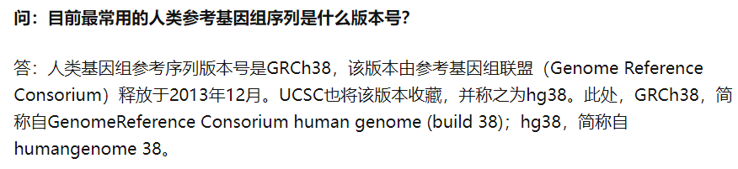
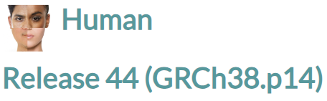
Bowtie2 使用实例
https://hgdownload.soe.ucsc.edu/goldenPath/hg38/bigZips/
Hg38/mm10
https://www.gencodegenes.org/human/

Slide 21
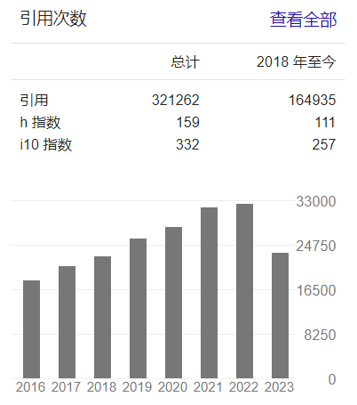
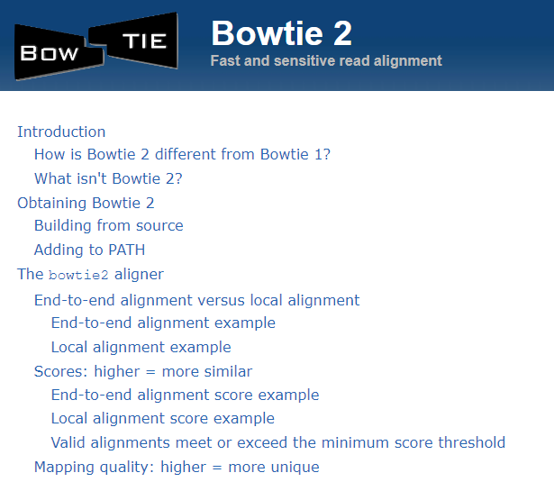
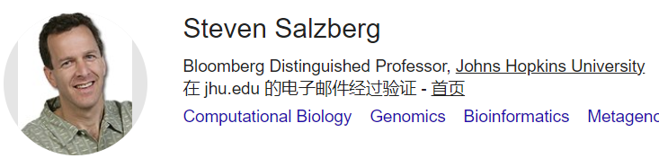
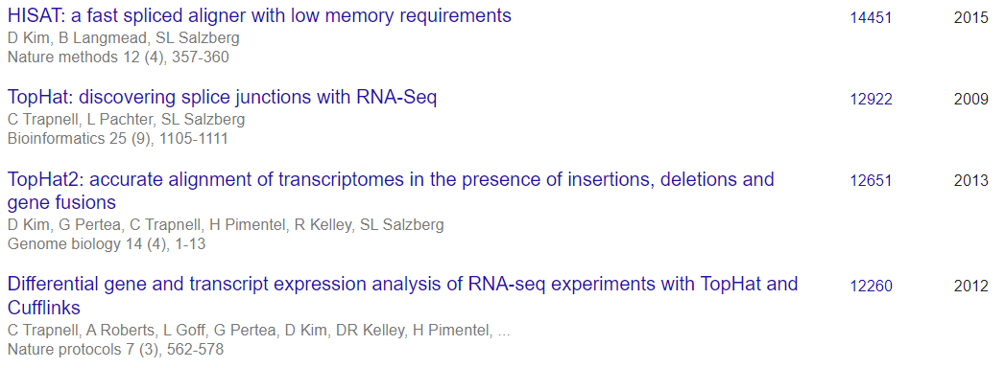
Bowtie2 使用实例
https://bowtie-bio.sourceforge.net/bowtie2/manual.shtml

Slide 22
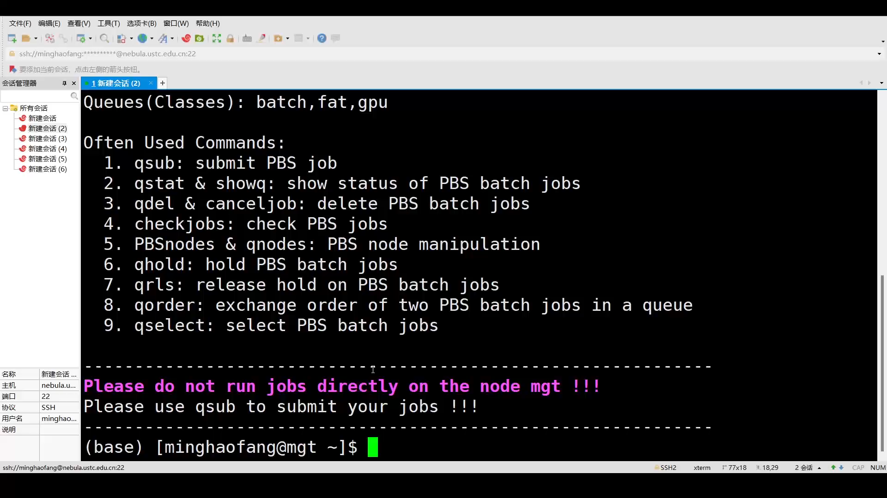
Bowtie2 使用实例
1. 激活环境请更改成自己的环境
2. 请提交PBS脚本运行,禁止在登录节点运行任务

